Slide 1
Maria sKłodowska-Curie
Patrycja Kołek 1d

Slide 2
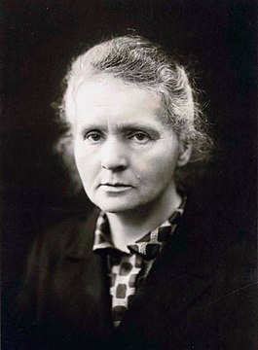
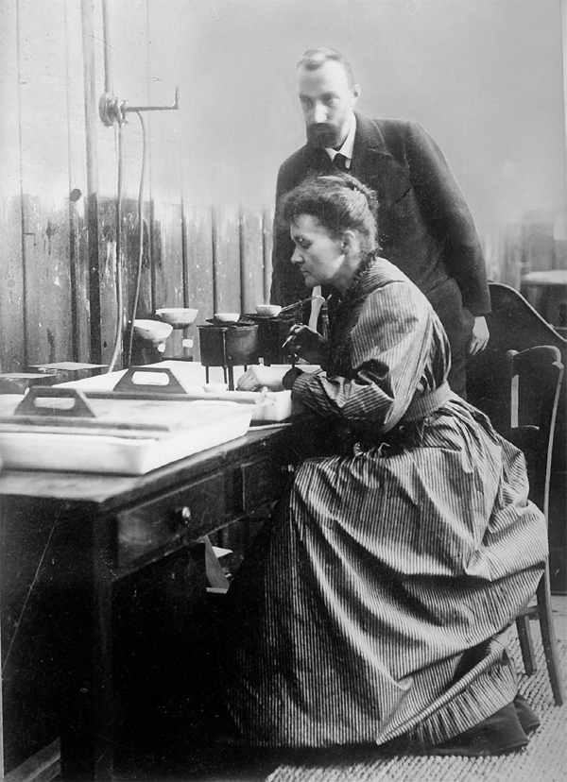
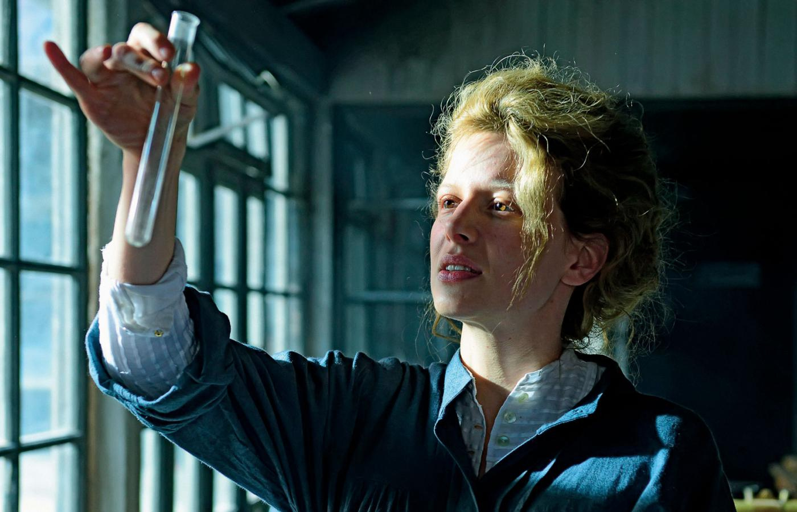

Slide 3
Ogólne informacje:
Urodzona 7 listopada 1867 w Warszawie, a zmarła 4 lipca 1934 w Passy,
Dwukrotna laureatka Nagrody Nobla (1903, 1911),
W 1891 Maria Skłodowska wyjechała z Królestwa Polskiego do Paryża, by podjąć studia na Sorbonie, następnie rozwinęła tam swoją karierę naukową. Była prekursorką nowej gałęzi chemii – radiochemii,
Do jej dokonań należą: rozwinięcie teorii promieniotwórczości, technik rozdzielania izotopów promieniotwórczych oraz odkrycie dwóch nowych pierwiastków – radu i polonu,
Z jej inicjatywy prowadzono także badania nad leczeniem raka za pomocą promieniotwórczości,
Z mężem Pierre’em Curie miała dwie córki: Ève Curie i Irène Joliot-Curie.

Slide 4
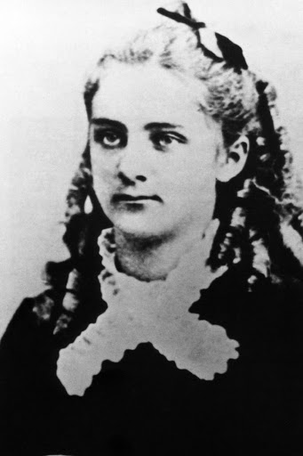
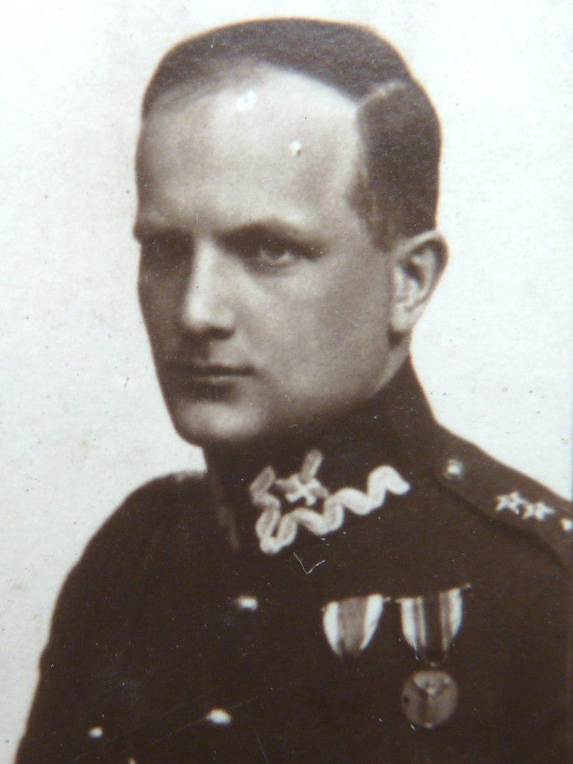
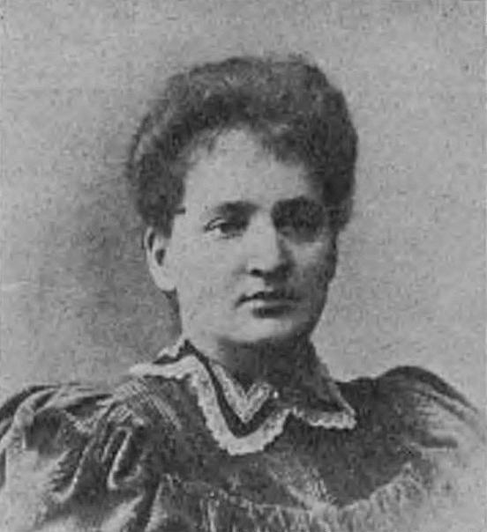
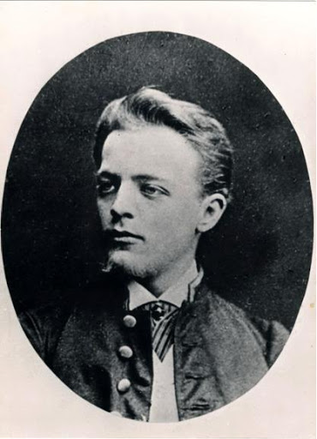
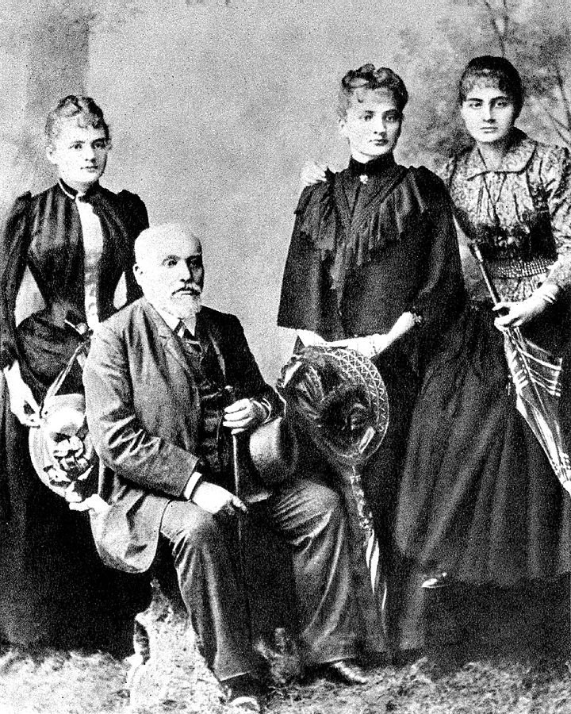
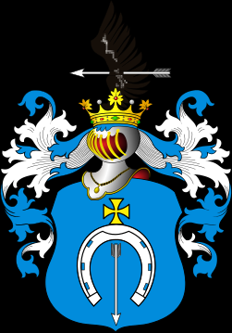
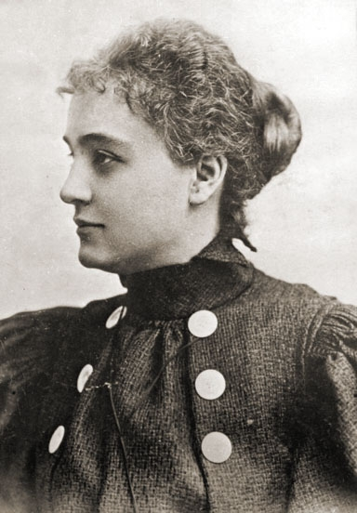
Dzieciństwo i młodość w Polsce:
Maria Skłodowska urodziła się w Warszawie jako piąte i ostatnie dziecko w rodzinie nauczycielskiej, wywodzącej się z drobnej szlachty. Jej ojciec Władysław, pochodził z rodziny, która miała prawo do posługiwania się herbem Dołęga. Zaś matka z rodziny z herbem Topór.
Dziadek Józef Skłodowski był szanowanym lubelskim pedagogiem.
Ojciec Władysław Skłodowski był nauczycielem matematyki i fizyki oraz dyrektorem kolejno dwóch warszawskich gimnazjów męskich, zmuszony przez władze carskie prowadził również w domu stancję dla chłopców.
Matka Bronisława Boguska, była przełożoną warszawskiej pensji dla dziewcząt z dobrych domów. Oboje rodzice wychowywali swoje dzieci w duchu głębokiego patriotyzmu.
Rodzeństwem Marii byli: Zofia (1861–1876), Józef (1863–1937) – znany warszawski lekarz, Bronisława (1865–1939) – lekarka i działaczka społeczna i Helena (1866–1961) – nauczycielka. Kiedy Maria miała 9 lat, jej najstarsza siostra Zofia zmarła na tyfus. Dwa lata później, w wieku 42 lat zmarła jej matka, która od lat chorowała na gruźlicę. Ojciec był ateistą, matka zaś głęboko wierzącą katoliczką. Po śmierci siostry i matki Maria wpadła w depresję, straciła też wiarę w Boga i stała się ateistką, a według Reida agnostyczką.

Slide 5
Gdy Maria miała 10 lat rozpoczęła naukę na pensji dla dziewcząt, którą wcześniej prowadziła jej matka. Następnie kształciła się w III Żeńskim Gimnazjum Rządowym, które ukończyła w 1883 ze złotym medalem. Kolejny rok spędziła na wsi u ziemiańskiej rodziny jej ojca, gdzie regenerowała siły fizyczne i psychiczne po bolesnych przeżyciach związanych ze śmiercią matki i siostry. Po powrocie do Warszawy udzielała korepetycji z matematyki, fizyki, języków obcych (znała polski, rosyjski, niemiecki, angielski, francuski). W Warszawie Maria poznała Bronisławę Piasecką – nauczycielkę, którą przepełniały idee pozytywizmu. Pod jej wpływem Maria wraz z siostrami – Bronią i Helą wstąpiły na Uniwersytet Latający[6]. Był to czas, kiedy młode Skłodowskie poznały wybitnych profesorów, którzy przekazali im zakazaną przez władzę wiedzę. W wieku około 16 lat, ostatecznie zadeklarowała się jako ateistka zamieszczając w swoim pamiętniku racjonalistyczną krytykę przeciwko instytucjonalnemu oszukiwaniu w Kościele, jak również fragmenty obrazoburczej książki „Żywot Jezusa” autorstwa byłego księdza Josepha Ernesta Renana. Kienzler podsumowuje: „Odtąd w jej życiu miejsce wiary i Boga zastąpiła nauka”

Slide 6
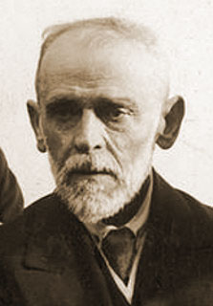
W Szczukach Maria poznała syna Żorawskich, Kazimierza, wtedy młodego studenta matematyki. Młodzi zakochali się w sobie i dość szybko zaręczyli. Rodzice Kazimierza jednak stanowczo odrzucili pomysł ślubu ich syna z ubogą guwernantką, a sam Kazimierz nie potrafił się im przeciwstawić. Upokorzona Maria pracowała w Szczukach jeszcze piętnaście miesięcy. Żyjąc nadzieją na małżeństwo, raz jeszcze spotkała się z Kazimierzem w Zakopanem. Spotkanie potwierdziło jednak tylko obawy Marii, że do małżeństwa nie dojdzie. Ostatecznie zerwała znajomość z młodym Żorawskim. W 1889 upokorzona i odtrącona Maria, po czterech latach żalu, bólu, samotności i ciężkiej pracy powróciła do Warszawy. Tutaj zaczęła uzupełniać swoją wiedzę z chemii i fizyki w laboratoriach Muzeum Przemysłu i Rolnictwa przy Krakowskim Przedmieściu. Pomagał jej cioteczny brat Józef Boguski, były asystent Dymitra Mendelejewa oraz chemik Napoleon Milicer, były współpracownik Roberta Bunsena. To właśnie ci uczeni nauczyli młodą Skłodowską analizy chemicznej, którą później mogła wykorzystać przy pracach umożliwiających jej wyizolowanie radu i polonu.
Na początku 1890, zgodnie z wcześniejszą umową, Bronisława, która kilka miesięcy wcześniej poślubiła Kazimierza Dłuskiego (także lekarza), zaprosiła ją do swojego paryskiego mieszkania, oferując pełne utrzymanie. Maria jeszcze przez rok się wahała, dokształcała, udzielała korepetycji, aż na początku 1891 zdecydowała się wyjechać do Paryża.

Slide 7
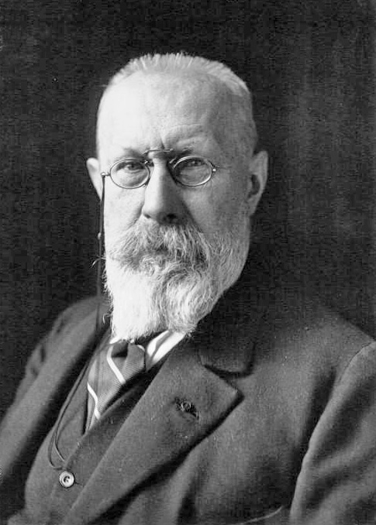
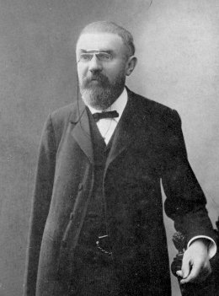
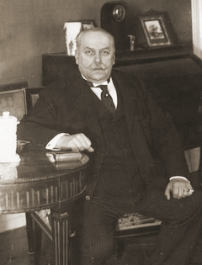
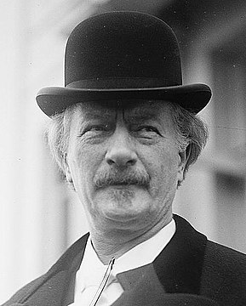
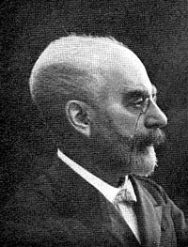
Studia na Sorbonie i Pierre Curie:
Maria Skłodowska rozpoczęła naukę na Sorbonie w listopadzie 1891. Jako przedmiot studiów wybrała matematykę i fizykę.
Jej nauczycielami akademickimi byli Paul Appel, Henri Poincaré oraz Gabriel Lippmann – wybitni uczeni o światowej sławie.
Życie i czas w Paryżu Maria dzieliła pomiędzy naukę i grę w amatorskim teatrze. To właśnie w czasie studiów podczas jednego z przedstawień pt. „Polska, która kruszy kajdany” poznała i zaprzyjaźniła się z 7 lat starszym pianistą – Ignacym Janem Paderewskim.
28 lipca 1893 otrzymała licencjat z fizyki z pierwszą lokatą, a rok później licencjat z matematyki z drugą lokatą. Po ukończonych studiach, Gabriel Lippmann pomógł Marii otrzymać stypendium naukowe nad badaniami naukowymi związanymi z magnetycznymi właściwościami różnych rodzajów stali. W tym samym czasie Maria poznała u prof. Józefa Wierusza-Kowalskiego skromnego naukowca – Pierre’a Curie[17][18]. Był on o osiem lat starszy od Marii, był wspólnie z bratem Jacques’m odkrywcą piezoelektryczności, autorem „prawa Curie” i zasady symetrii, konstruktorem piezokwarcu i „wagi Curie”.

Slide 8
Odkrycie polonu i radu
Maria podejmując prace naukowe nad promieniowaniem odkrytym przez Becquerela zastosowała przede wszystkim zamiast kliszy fotograficznej używanej przez uczonego bardzo czuły elektrometr, skonstruowany przez Pierre’a i jego brata Jacques’a Curie. Dzięki temu wynalazkowi stwierdziła, że natężenie promieni Becquerela zależy od zawartości uranu w próbce i jest do niej proporcjonalne. To spostrzeżenie umożliwiło jej wyciągniecie słusznego wniosku, że jest ono właściwością atomową uranu. Kolejnym osiągnięciem Marii było udowodnienie, że poza uranem także tor emituje promieniowanie.

Slide 9
Następnie Maria Curie dowiodła, że emisja promieniowania niektórych minerałów zawierających uran (blenda smolista, chalkolit czy autunit) jest znaczne silniejsza niż wynikałoby to z zawartości uranu w ich składzie. Ponieważ znała skład chemiczny chalkolitu [Cu(UO2)2(PO4)2·(8–12)H2O] stwierdziła, że tylko uran jest pierwiastkiem promieniotwórczym w tym minerale. Wysunęła więc słuszną hipotezę, że minerał ten musi zawierać domieszkę nowego, nieznanego pierwiastka chemicznego. Maria otrzymała w laboratorium chalkolit i udowodniła tym samym, że syntetyczny chalkolit emituje słabsze promieniowanie. Był to dowód eksperymentalny na istnienie nowego pierwiastka chemicznego. Do badań Marii dołączył Pierre Curie. Małżonkowie Curie opracowali metodę wskaźników promieniotwórczych, dzięki czemu określili zdolność promieniowania nowego pierwiastka. Za pomocą przemian chemicznych wyodrębnili nowy, nieznany dotąd pierwiastek chemiczny. 18 lipca 1898 przedstawili dzieło naukowe, w którym donosili o odkryciu polonu (symbol Po, liczba atomowa 84), pierwiastka nazwanego na cześć Polski. Na kolejny sukces małżonkowie Curie nie musieli zbyt długo czekać. 26 grudnia 1898 wspólnie z Gustawem Bémontem donieśli o odkryciu kolejnego pierwiastka chemicznego – radu (symbol Ra, liczba atomowa 88)

Slide 10
Małżonkowie Curie zbadali promieniowanie emitowane przez rad i polon, stwierdzając m.in., że związki promieniotwórcze świecą, sole radu wydzielają ciepło, zabarwiają porcelanę i szkło, promieniowanie przechodzi przez powietrze i pewne ciała, że może przekształcić tlen cząsteczkowy (O2) w ozon (O3). Pierre Curie poddał swoje ramię kilkugodzinnemu działaniu radu, a powstałą trudno gojącą się ranę obserwował i opisał. Za swoje prace małżonkowie Curie zostali wyróżnieni licznymi nagrodami m.in. Plante, Lacaze, Gegner, Osiris, Medalem Davy. W 1903 Maria przedstawiła tezy swojej rozprawy doktorskiej pt. „Badanie ciał radioaktywnych”. W sierpniu tego roku urodziła drugą córkę, która zmarła po porodzieW 1903 Maria i Pierre Curie otrzymali wspólnie z Becquerelem Nagrodę Nobla z fizyki za badania nad zjawiskiem promieniotwórczości. 6 grudnia 1904 Maria urodziła trzecią córkę, Ewę – przyszłą biografkę matki, pianistkę i działaczkę pokojową.

Slide 11
Śmierć Pierre’a Curie
W czwartek, 19 kwietnia 1906 Pierre Curie wracając z zebrania Stowarzyszenia Profesorów Wydziałów Nauk Ścisłych zginął potrącony przez konny wóz ciężarowy[6]; miał wtedy 47 lat. Zrozpaczona Maria przez rok prowadziła tzw. „Dziennik żałobny”, w którym opisywała ból, żal i pustkę, jaka jej pozostała po śmierci ukochanego męża, przyjaciela, towarzysza. W maju 1906, 38-letnia Maria dostała katedrę fizyki po mężu. Pierwszy wykład prowadziła 5 listopada 1906. Została tym samym pierwszą kobietą profesorem na paryskiej Sorbonie.

Slide 12
Druga Nagroda Nobla i skandal z Paulem Langevinem:
Po śmierci Pierre’a Maria oddała się całkowicie pracy: otrzymała rad w stanie metalicznym, opracowała i udoskonaliła metody izolowania i otrzymywania nowych substancji, podała definicję międzynarodowego wzorca radu. Brała także czynny udział w konferencjach i spotkaniach międzynarodowych m.in. w konferencji Solvaya. Wspólnie z grupą przyjaciół stworzyła szkołę, gdzie dzieci uczono w nowatorski sposób (w laboratoriach, muzeach, teatrach). W 1911 Maria zgłosiła swoją kandydaturę do Francuskiej Akademii Nauk, ale przepadła w głosowaniu. Warto w tym miejscu podkreślić, że Maria była laureatką Nagrody Nobla, trzykrotną laureatką Akademii Nauk w Paryżu, posiadała doktoraty honorowe uniwersytetów m.in. w Edynburgu, Genewie, Manchesterze, była członkiem Akademii Nauk w Petersburgu, Bolonii, Pradze, członkiem Akademii Umiejętności w Krakowie. Zwyciężyła jednak seksistowska postawa wobec kobiet i ksenofobiczna postawa wobec cudzoziemców. Pierwszą kobietę członkowie Akademii Nauk przyjęli ponad pół wieku później, w 1962. Była nią Marguerite Perey, doktorantka Marii Skłodowskiej-Curie.

Slide 13
Maria była zdeklarowaną niewierzącą i pochodziła z Polski, dla większości Francuzów była utożsamiana z bliżej nieokreślonym terytorium pod berłem rosyjskiego cara, gdzie znaczny procent ludności stanowili Żydzi – snuto przypuszczenia, że jest Żydówką (co w tamtych czasach było w ksenofobicznych kręgach Francji uważane za mocno podejrzane – nie ucichły bowiem jeszcze resentymenty, które kilkanaście lat wcześniej doprowadziły do sprawy Dreyfusa), pomimo że w rzeczywistości pochodziła ze szlacheckiego polskiego rodu Dołęga-Skłodowskich, a w dzieciństwie została ochrzczona w wierze katolickiej. Domniemania paryskich brukowców oparte były na tym, że Maria Skłodowska-Curie nosiła po babce drugie imię Salomea, które w Polsce było popularnym imieniem chrześcijańskim, zaś we Francji kojarzyło się z Salomé, używanym przez Żydówki.
7 listopada 1911 Szwedzka Akademia Nauk przyznała Marii drugą, tym razem samodzielną Nagrodę Nobla z chemii za odkrycie polonu i radu[6]. Została pierwszym człowiekiem wyróżnionym tą nagrodą dwukrotnie i pierwszą kobietą laureatką Nobla w dziedzinie chemii.

Slide 14
Instytut Radowy:
Po otrzymaniu drugiej Nagrody Nobla, Maria przekonała rząd Francji do przeznaczenia środków na budowę prywatnego Instytutu Radowego – Institut du Radium (obecnie Institut Curie), który został wzniesiony w 1914 i w którym prowadzono badania z zakresu chemii, fizyki i medycyny. Instytut ten stał się kuźnią noblistów – wyszło z niego jeszcze czworo laureatów nagrody Nobla, w tym córka Marii Skłodowskiej-Curie, Irène, i zięć Frédéric Joliot-Curie. W Instytucie prowadzono podstawowe prace i badania nad promieniotwórczością i radioizotopami.

Slide 15
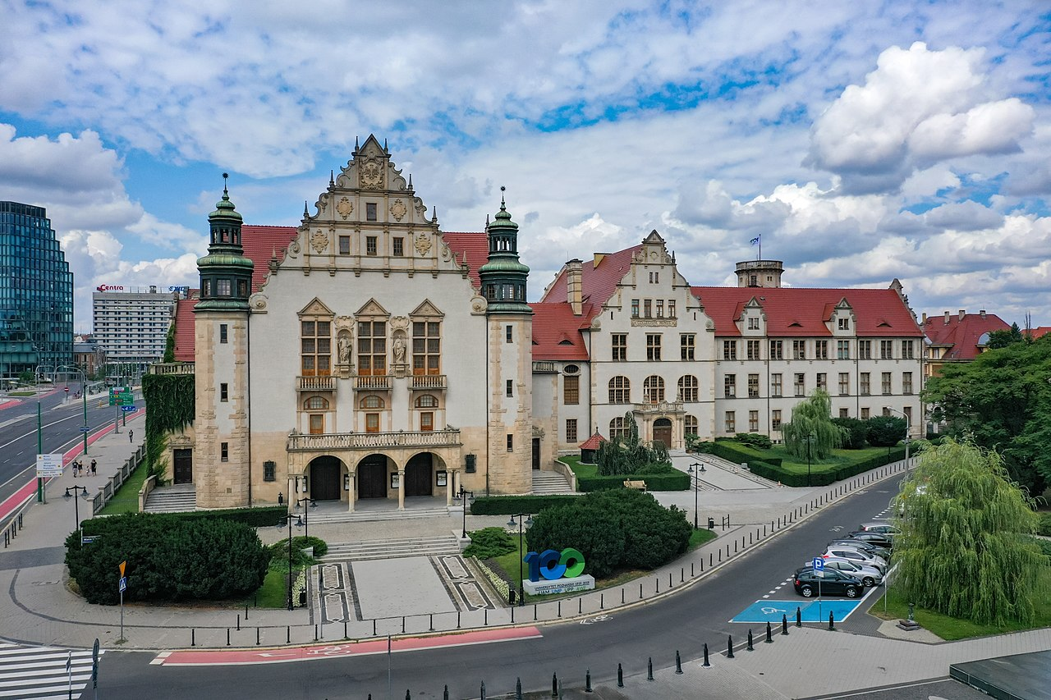
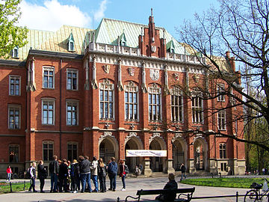
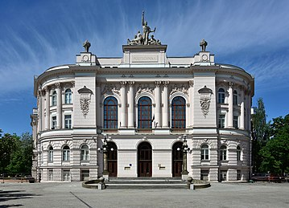
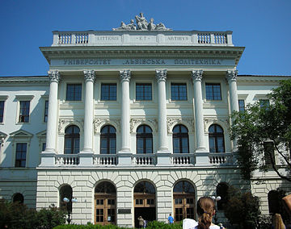
Wyróżnienia i nagrody:
Maria Skłodowska-Curie w 1909, podobnie jak jej mąż wcześniej, odmówiła przyjęcia francuskiego Krzyża Kawalerskiego Orderu Legii Honorowej, ale w 1919 przyjęła odznaczenie hiszpańskim Krzyżem Wielkim Orderu Cywilnego Alfonsa XII. 11 listopada 2018 otrzymała pośmiertnie Order Orła Białego. Uhonorowana została również doktoratami honorowymi:
Politechniki Lwowskiej – 1912,
Uniwersytetu Poznańskiego – 1922,
Uniwersytetu Jagiellońskiego – 1924,
Politechniki Warszawskiej – 1926.

Slide 16
Patronat szkół:
II Liceum Ogólnokształcące im. Marii Skłodowskiej-Curie w Piotrkowie Trybunalskim
IV Liceum Ogólnokształcące im. Marii Skłodowskiej-Curie w Chorzowie
Liceum Ogólnokształcące im. Marii Skłodowskiej-Curie w Czechowicach-Dziedzicach
II Liceum Ogólnokształcące im. Marii Skłodowskiej-Curie w Gorzowie Wielkopolskim
III Liceum Ogólnokształcące im. Marii Skłodowskiej-Curie w Świdnicy
III Publiczne Liceum Ogólnokształcące z Oddziałami Dwujęzycznymi im. Marii Skłodowskiej-Curie w Opolu
VIII Liceum Ogólnokształcące im. Marii Skłodowskiej-Curie w Katowicach
XV Liceum Ogólnokształcące im. Marii Skłodowskiej-Curie w Krakowie
Liceum Ogólnokształcące im. Marii Curie-Skłodowskiej w Makowie Mazowieckim
V Liceum Ogólnokształcące im. Marii Skłodowskiej-Curie w Lublinie
XXIV Liceum Ogólnokształcące im. Marii Skłodowskiej-Curie w Łodzi
I Liceum Ogólnokształcące im. Marii Skłodowskiej-Curie w Starogardzie Gdańskim

Slide 17
Pomniki:
Maria Skłodowska-Curie została symbolicznie upamiętniona inskrypcją na grobowcu rodzinnym na Cmentarzu Powązkowskim w Warszawie
Popiersie Marii Skłodowskiej-Curie stoi w Parku im. Henryka Jordana w Krakowie

Slide 18
W czerwcu 2014 odsłonięto w Warszawie rzeźbę wykonaną z brązu poświęconą uczonej

Slide 19
Karta tytułowa pracy doktorskiej Marii Skłodowskiej-Curie z 1903

Slide 20
Dyplom Nagrody Nobla z 1911 roku:

Slide 21
Maria Skłodowska-Curie na srebrnej 100-frankowej monecie z 1984 roku:

Slide 22
Para noblistów na banknocie 500-frankowym z 1995 roku:

Slide 23
Dyplom Nagrody Nobla w dziedzinie fizyki, przyznany w grudniu 1903 r. Piotrowi i Marii Curie:

Slide 24
Kamienica Łyszkiewicza przy ul. Freta 16 w Warszawie, miejsce urodzenia Marii Skłodowskiej. Od 1967 siedziba muzeum noblistki:

Slide 25
Tablica na symbolicznym grobie na Starych Powązkach w Warszawie:

Slide 26
Awers medalu poświęconego Marii Curie-Skłodowskiej:

Slide 27
Rewers medalu poświęconego Marii Curie-Skłodowskiej:

